Slide 2
高可用性是
企業儲存的關鍵

Slide 3
你能想像以下這些系統如果停機的話…
學校/社區/飯店的監控系統
醫院的 X 光掃描及病歷系統
造成的不只是金錢的損失
更有可能危及一般大眾的生命及社會安全
公司行號的關鍵資料檔案
銀行的各種金融服務
Notes:
各種監控的應用, 例如學校, 社區, 賭場, 飯店, 若是IT系統停機造成資料無法寫入, 影響的可能是社會的安全.
若是IT系統停機造成,醫療的病例檔案跟影像資料無法寫入, 有可能延遲醫療的診斷, 更糟的是造成關鍵的誤判, 影響健康的安全.

Slide 4
身為網路儲存系統專家 長期以來我們持續收到客戶意見回饋
“ 需要高可靠，能夠維持 24 小時營運不中斷的儲存系統， 確保生產製造流程順利。”… 引述 台灣 XXX 機械製造大廠
“ R&D 的開發系統必須依據在無單一節點故障的 IT 架構下， 支援跨國軟體團隊的協同合作。”… 引述 美國 YYY 軟體科技公司

Slide 5
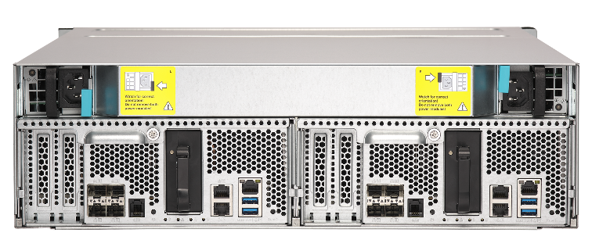
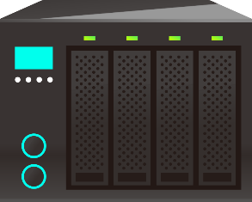
常見的高可用儲存架構
Active-Standby
Active-Active
兩倍的硬碟跟系統成本
系統負載不均衡
斷電資料遺失風險
網路成了高可用的風險
Dual standby path
Active path
Dual active path
Standby path
Sync data
Active
Standby
Active
Active
Notes:
active standby 的圖要修一下
直接標註贏的特點
Failover 有時間

Slide 6
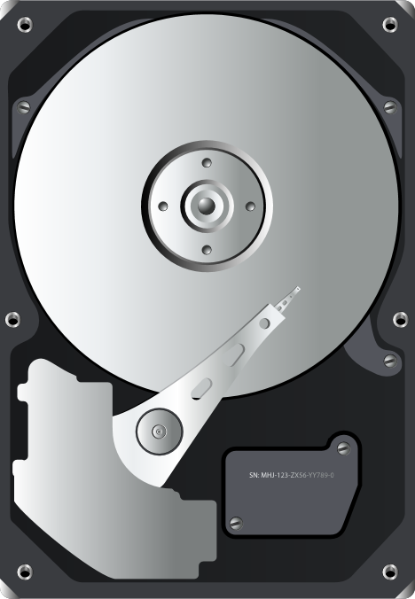
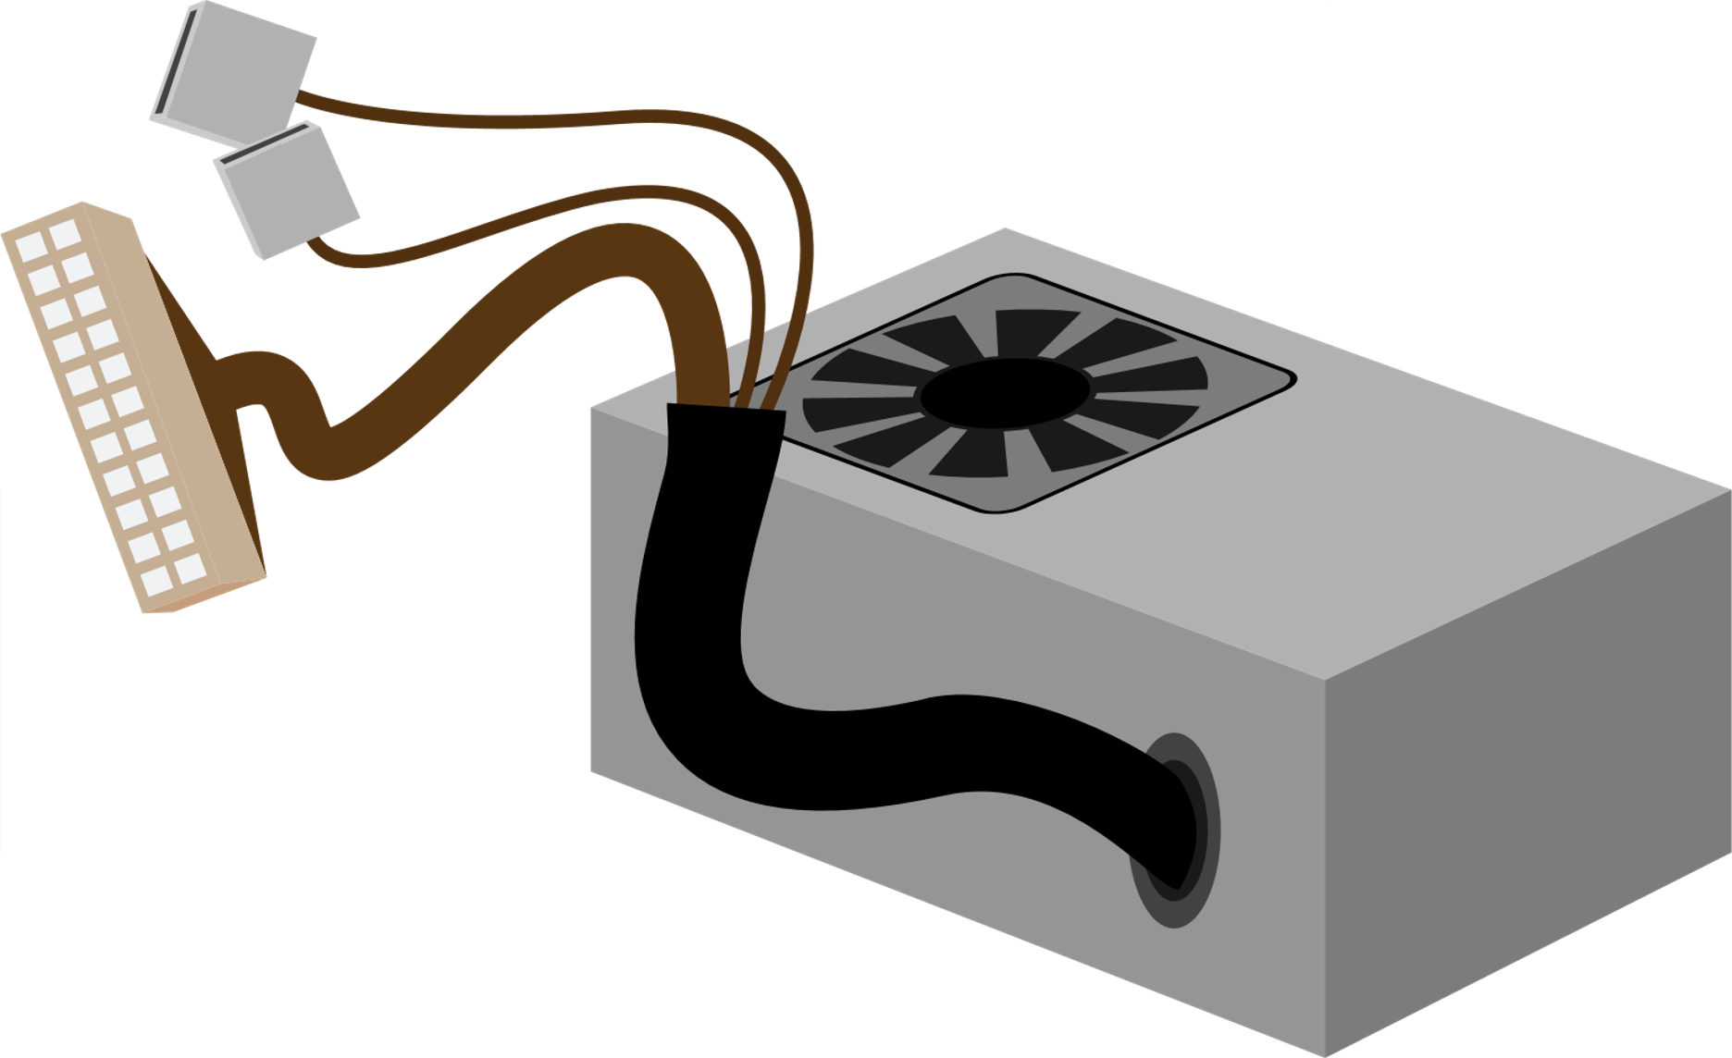
Active-Standby 其實並不划算
你需要的只是一套 HA 的系統
但是花的卻是兩倍的價錢
+
Active path
Standby path
x2
...
Sync data
+
Active
Standby

Slide 7
Active-Standby 負載不平衡
而且買了兩套的系統
同時卻只有一套系統可以被存取
整個 IT 架構效能大打折扣
負載都在 Active 的系統上處理
Active path
Standby path
Sync data
Active
Standby

Slide 8
網路就是 Active-Standby 的 HA 瓶頸
如果網路斷線的話
系統之間無法同步資料
HA 的架構失效
Sync data
Standby
Standby path
該用多少的網路頻寬
1Gb? 10Gb?
還是要用到光纖?
Active path
Sync data
Active
Standby

Slide 9
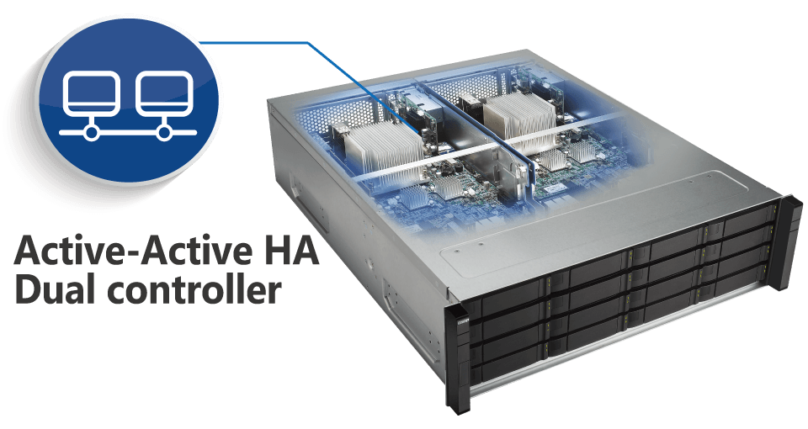
全新 ES1686dc 高可用儲存系統
雙主動式控制器
可維持不停機營運的高可用儲存
斷電資料保護的 C2F
雙路徑的 SAS 介面
備援熱抽換式元件
Active-Active HA Dual Controller
多路徑的輸入輸出

Slide 10
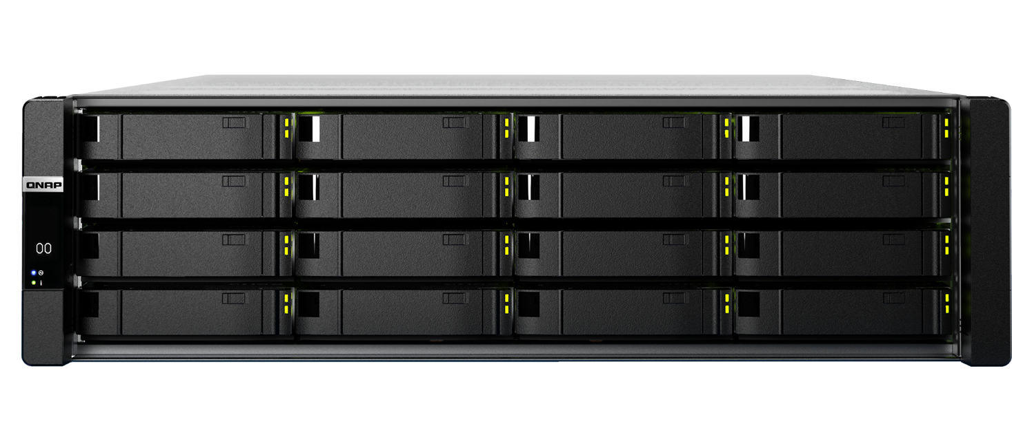
安心無憂的五年尊榮保固

Slide 11
ES1686dc
vs
ES1640dc v2

Slide 12
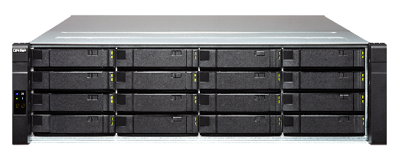
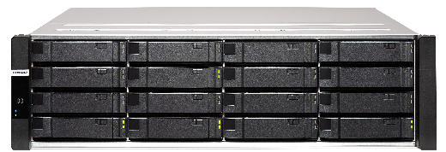
更具成本效益的雙控儲存系統
我們堅決不妥協系統的穩定性及效能
但是我們致力於提供更具價格競爭力的儲存系統
ES1640dc V2
CPU: Intel Xeon E5 6-core
RAM: 96GB
ES1686dc-2123IT-64G
CPU: Intel Xeon D 4-core
RAM: 64GB
ES1686dc-2142IT-96G
CPU: Intel Xeon D 8-core
RAM: 96GB
ES1686dc-2142IT-128G
CPU: Intel Xeon D 8-core
RAM: 128GB

Slide 13
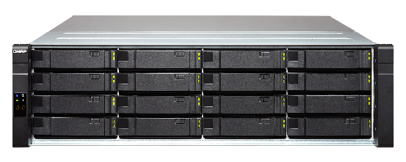
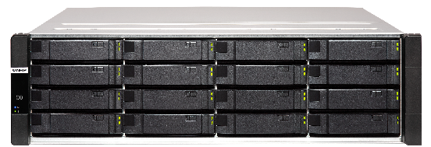
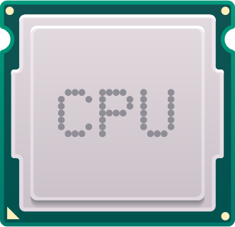
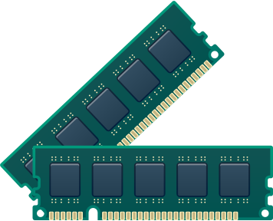
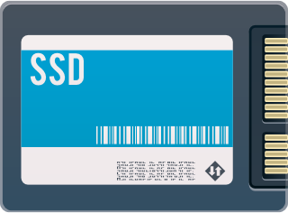
ES1686dc/ES1640dc 規格 PK
ES1686dc： 低功耗的CPU
ES1640dc V2
ES1686dc
Intel 4 & 8-core CPU
效能更好, 功耗更低
Intel 6-core CPU
16x DIMM slots
提供更好的資料服務
6x DIMM slots
SSD Cache
必須占用前端的插槽
SSD Cache

Slide 14
ES1686dc/ES1640dc 效能PK
iSCSI IOPS 效能測試
 | ES1640dc | ES1686dc (D-2123IT, 4 core, 2.2GHz) |  | ES1686dc (D-2145NT, 8 core, 1.9GHz)
Read/Write | IOPS | IOPS | 效能增減 | IOPS | 效能增減
100% / 0% | 47K | 62K | 增加31% | 69K | 增加46%
0% / 100% | 21K | 22K | 增加4% | 26K | 增加23%
70% / 30% | 62K | 73K | 增加17% | 80K | 增加29%
測試環境：

Slide 15
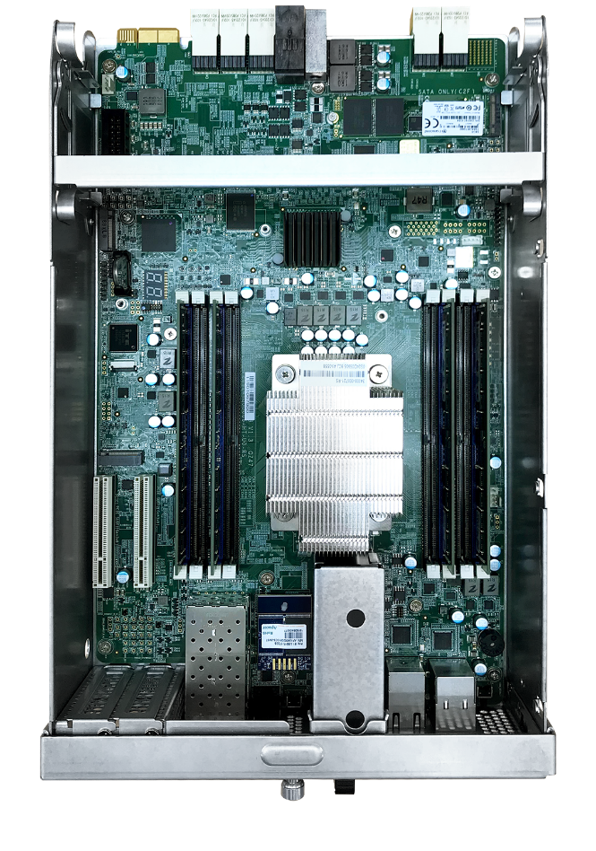
ES1686dc 支援更多 DIMM 插槽
64GB M.2 for Battery Backup Storage
(風扇模組下方)
Model | ES1640dc V2 | ES1686dc
DIMM Slot | 3 (1 for C2F) | 8
Max. Size | 48GB | 512GB
8 x DDR4 RAM Slot
Max. 512GB

Slide 16
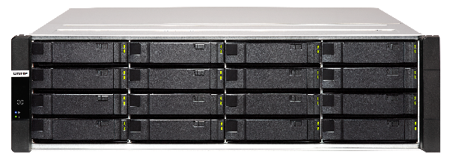
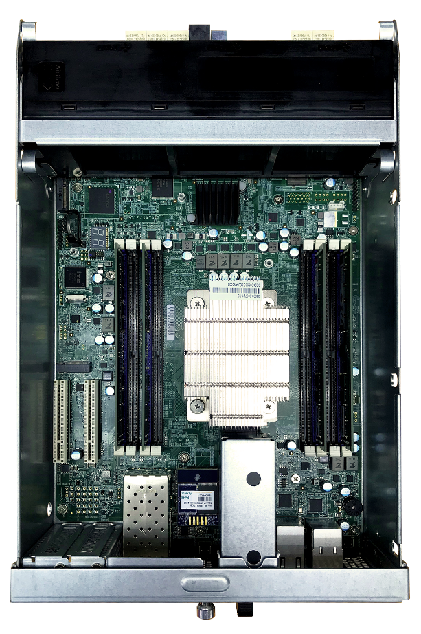
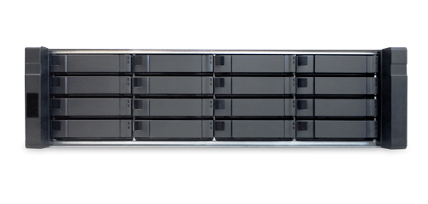
儲存空間與效能最大化 M.2 NVMe SSD
ES1686dc
2 x NVMe M.2埠
PCIe Gen3 x4
SATA 6Gb/s
可安裝 M.2 NVMe SSD 當快取, 效能加倍, 空間不變
ES1640dc V2
使用 SSD 當快取加速, 需要使用前方的 4 個硬碟插槽

Slide 17
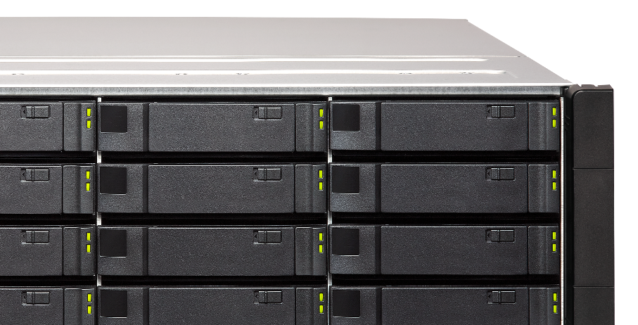
ES1686dc 型號選擇
ES1686dc-2123IT-64G
Intel D-2123IT 4 核心/8 執行緒, 2.2 GHz (Max. 3.0GHz)
64GB DDR4 記憶體 (每個控制器 32GB)
ES1686dc-2142IT-96G
ES1686dc-2142IT-128G
Intel D-2142IT 8 核心/16 執行緒, 1.9 GHz (Max. 3.0GHz)
96GB/128GB DDR4 記憶體 (每個控制器48GB/64GB)

Slide 18
高可用的儲存也可以簡單
ES1686dc-2123IT-64G
Intel D-2123IT 4 核心, 2.2 GHz
64GB DDR4 記憶體
你可以用在各種需要高頻寬的應用
Surveillance
Backup
Working group

Slide 19
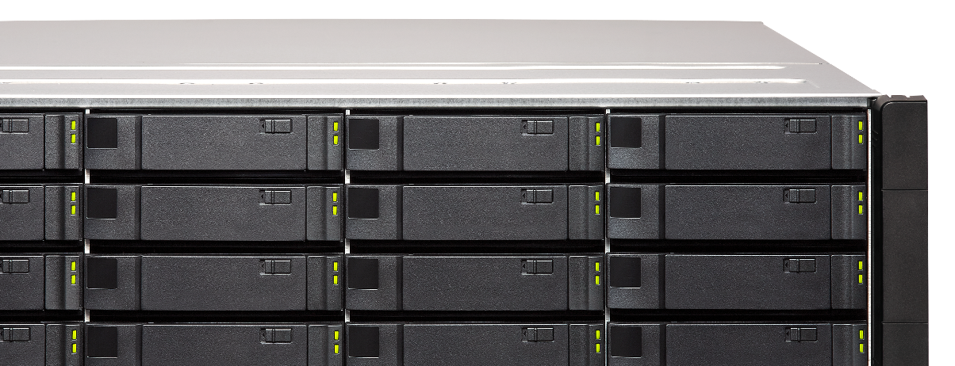
若你要安全、效率及更快的速度
ES1686dc-2142IT-128G
Intel D-2142IT 8核心, 1.9 GHz
128GB DDR4 記憶體
(Coming soon)

Slide 20
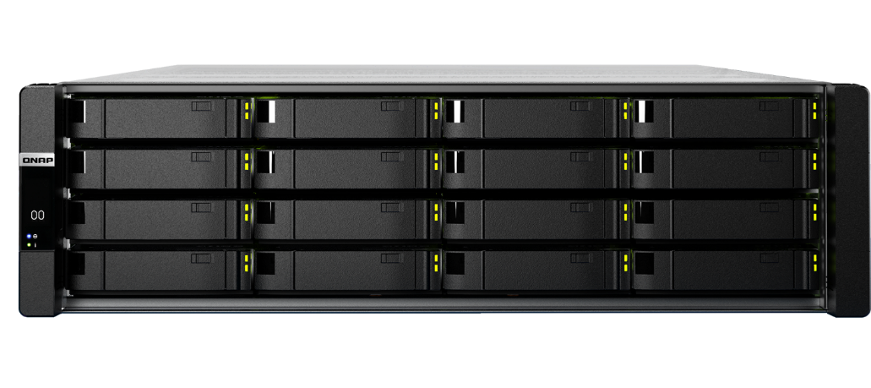
專為密集虛擬化與 VDI 量身訂做 Dedup + Flash + Plugin
Dedup 和 compression 等各種技術可讓虛擬化儲存更有效率
由快閃 (flash) 支撐的高速讀寫效能讓企業營運更順暢
支援 VMware / Hyper-V 的多種plug-in 讓管理更簡單

Slide 21
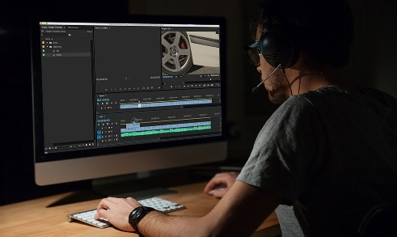
ES1686dc 搭配 FC 還可運用在...
Video editing
Healthcare
Database

Slide 22
ES1686dc
產品規格

Slide 23
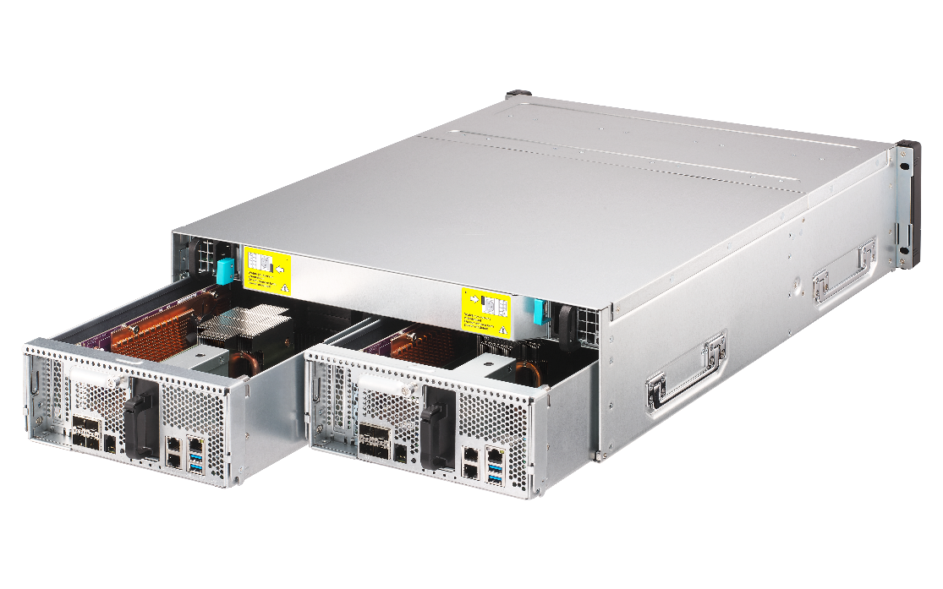
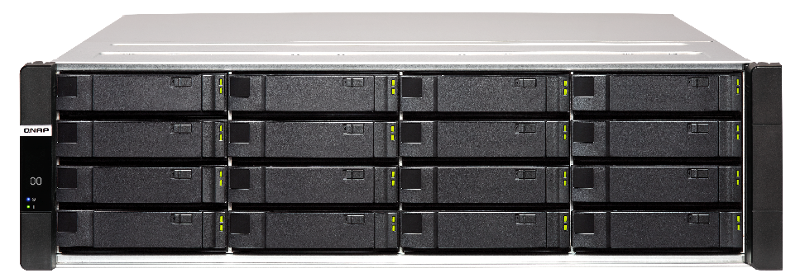
ES1686dc 雙控高可用性企業級NAS
雙控制器
多I/O介面
雙電源
QES 作業系統
韌體滾動式更新 (Rolling Update)

Slide 24
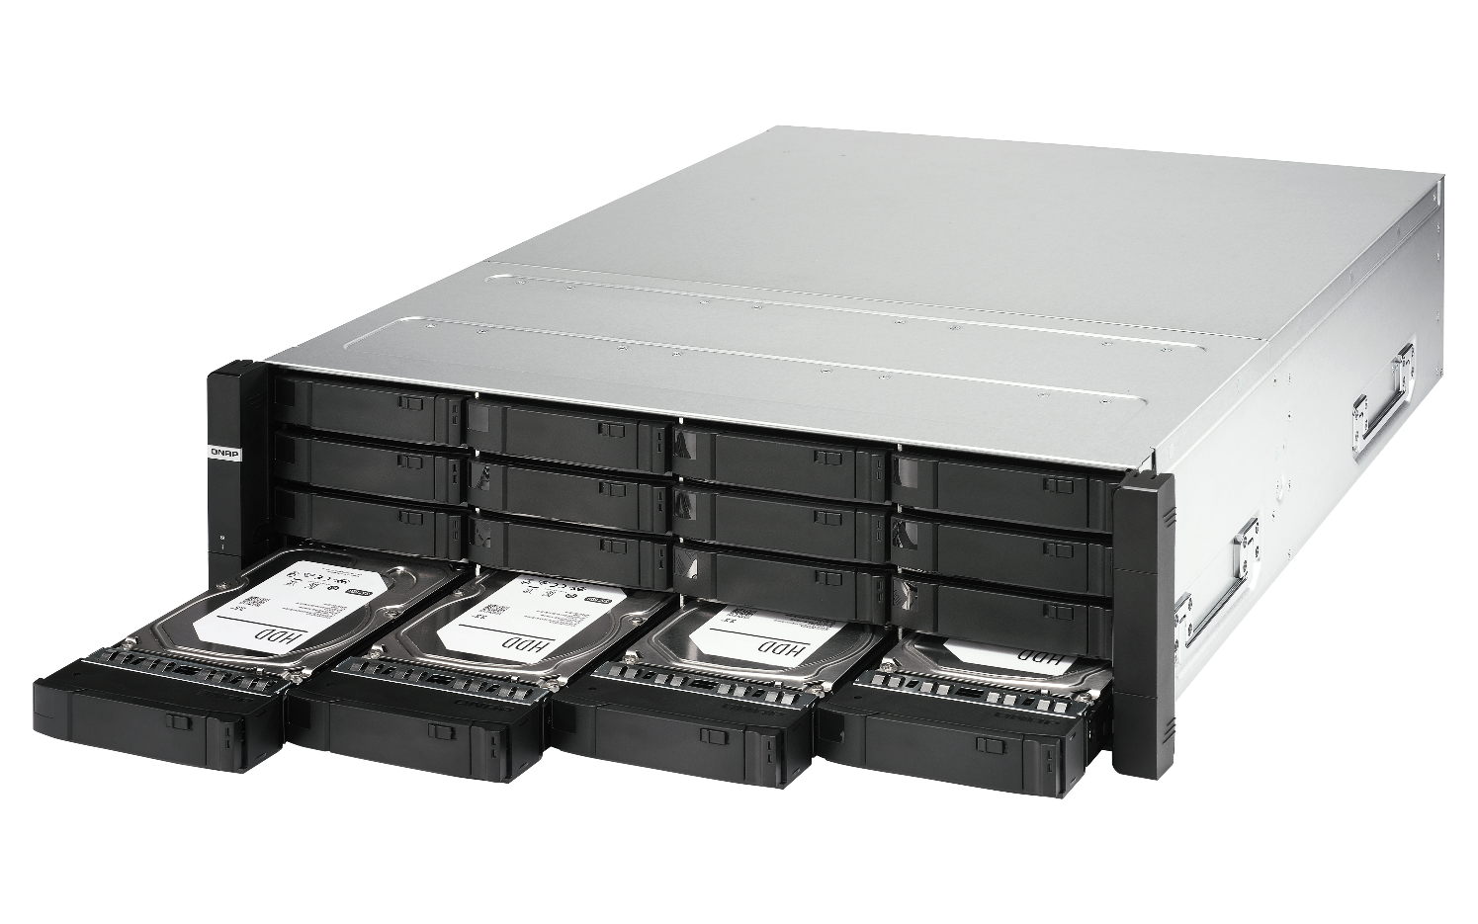
前視圖
托盤卡扣
OLED 模組
硬碟狀態 LED
把手
16 x 3.5”/2.5”共用托盤

Slide 25
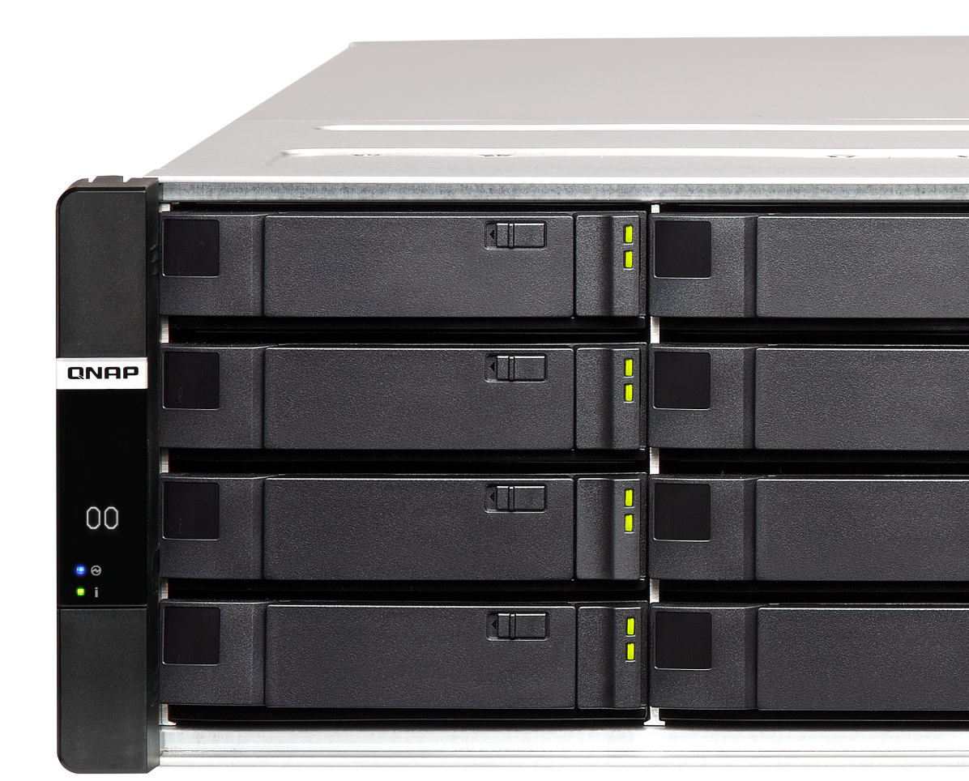
一目瞭然的 OLED 狀態指示燈
提供兩個控制器電源、風扇、電池模組、HA 狀態資訊
OLED開關
電源狀態指示燈
風扇狀態指示燈
電池狀態指示燈
HA 狀態指示燈
NAS ID 指示燈

Slide 26
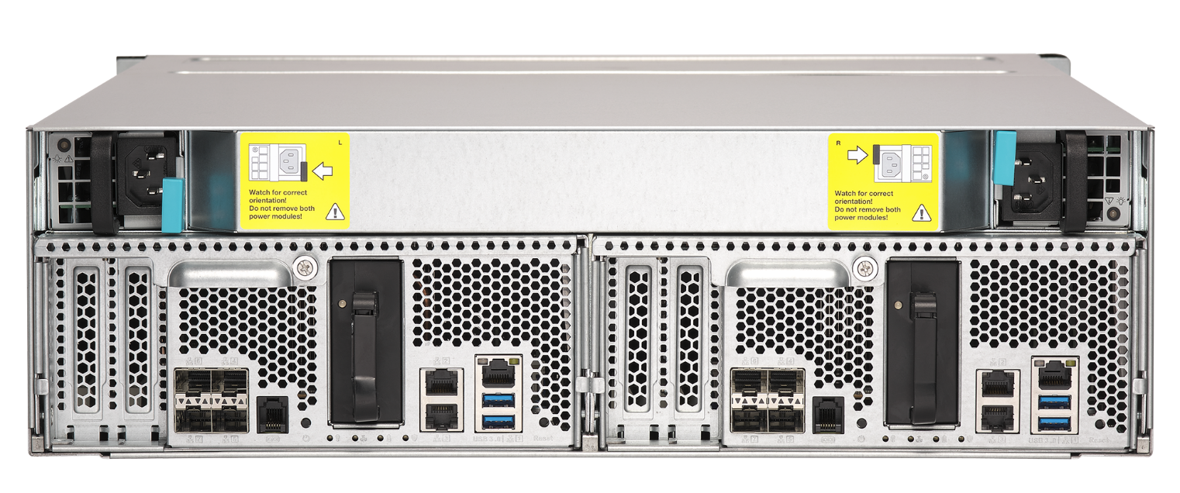
後視圖
770W 雙電源供應器
1 x 1GbE 管理網路埠
PCIe Gen3 x8 插槽
4 x 10GbE SFP+ 網路埠
電源開關
電池模組
2 x 1GbE 網路埠
2 x USB 3.0
Reset 按鈕

Slide 27
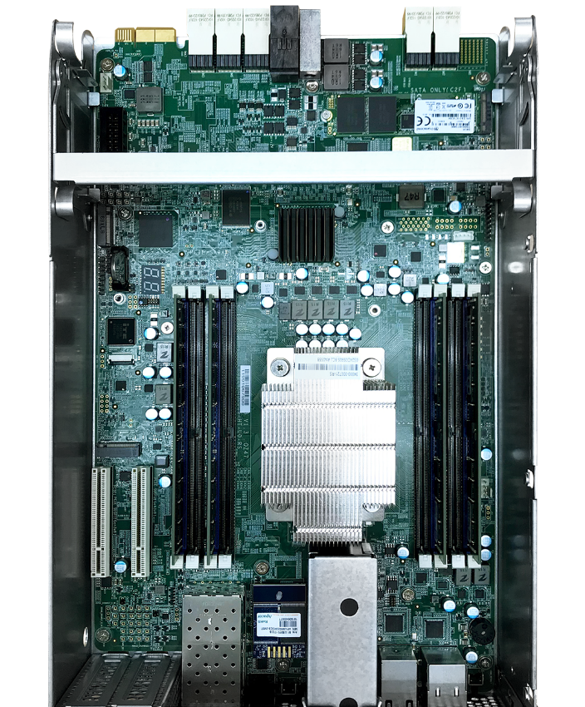
內部架構
風扇模組
(3 x 6cm 16000rpm)
M.2 for Battery Backup Storage
(風扇模組下方)
8 x DDR4 RAM Slot
Max. 512GB
Intel Xeon CPU 與散熱器

Slide 28
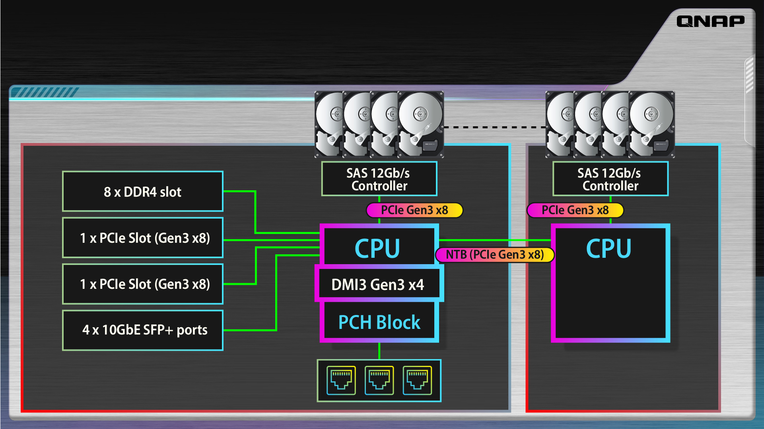
最佳雙控系統設計
…................
SAS 12Gb/s Controller
SAS 12Gb/s Controller
8 x DDR4 slot
PCIe Gen3 x8
PCIe Gen3 x8
NTB (PCIe Gen3 x8)
CPU
CPU
1 x PCIe Slot (Gen3 x8)
1 x PCIe Slot (Gen3 x8)
DMI3 Gen3 x4
PCH Block
4 x 10GbE SFP+ 埠
控制器 1
2 x M.2(Gen3 x4 or SATA)
控制器 2

Slide 29
Intel Xeon 企業級處理器
Intel Xeon D-2142IT (或同等級)
8 核心/16執行緒
1.9 GHz (Max. 3.0GHz)
Intel Xeon D-2123IT
4 核心/8執行緒
2.2 GHz (Max. 3.0GHz)

Slide 30
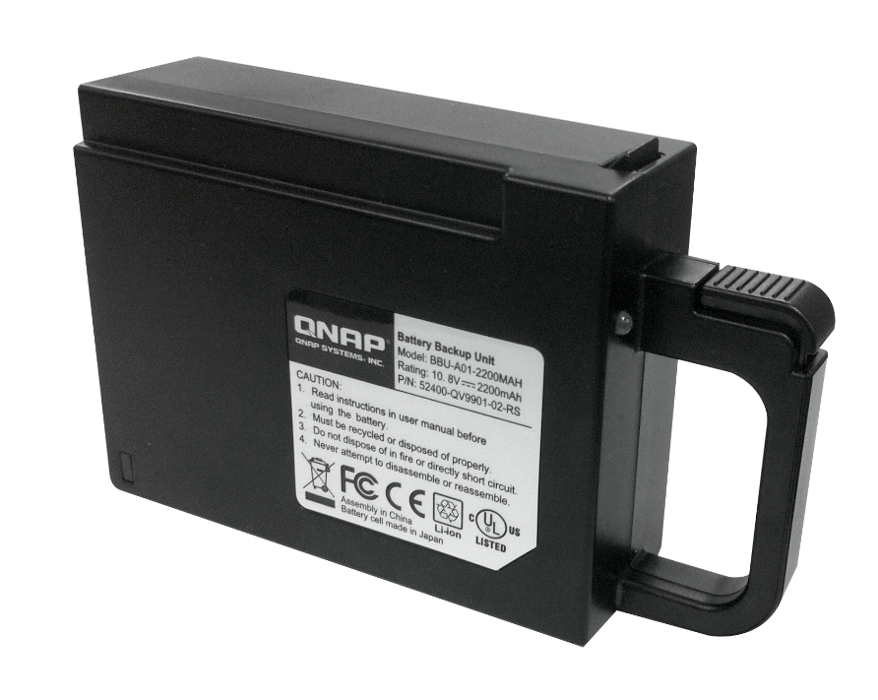
Battery Backup Unit (BBU)
確保意外斷電時資料的正確與一致性
Model: BBU-A01-2200MAH
Battery type: LI-ion
Rating: 10.9V 2200mAh
Dimension (H x W x D): 118 x 79 x 32 mm
Weight: 218 g

Slide 31
專屬配件

Slide 32
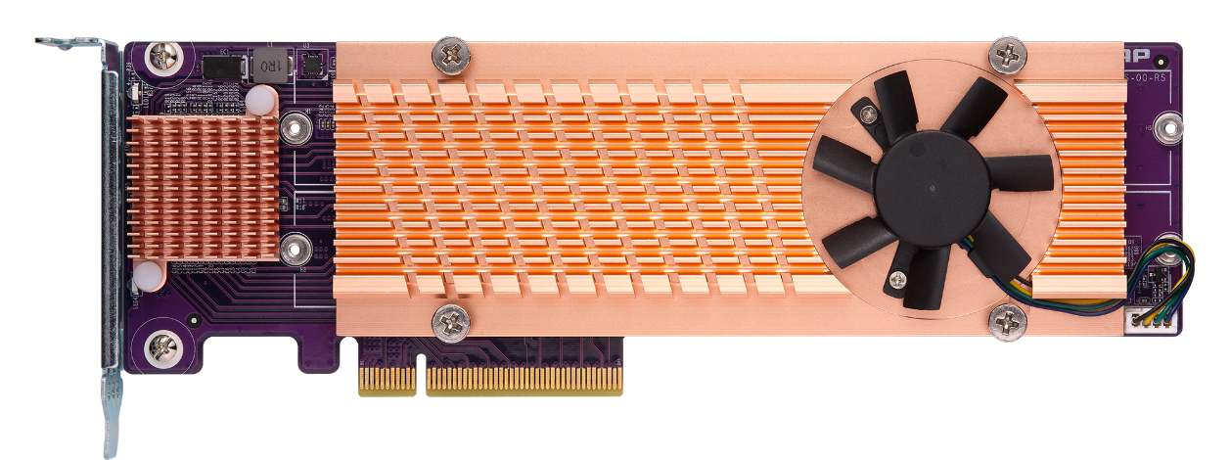
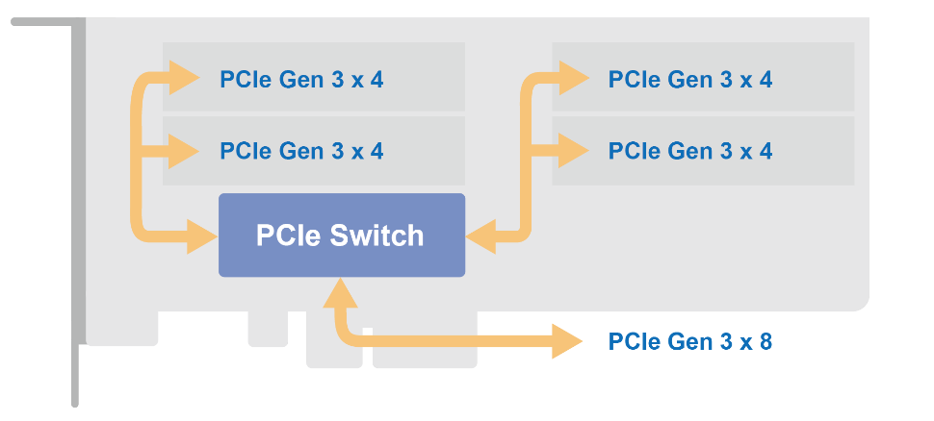
可選購 M.2 SSD 擴充卡
四個 Gen3 x4 M.2 NVMe SSD 插槽
QES 讀取快取提升速度
QM2-4P-384

Slide 33
QDA-SA 6Gbps SAS/SATA 轉接座
Enterprise ZFS NAS 系列可彈性配置 SATA 6Gbps SSD 或 HDD，讓雙控機儲存應用更快速多元

Slide 34
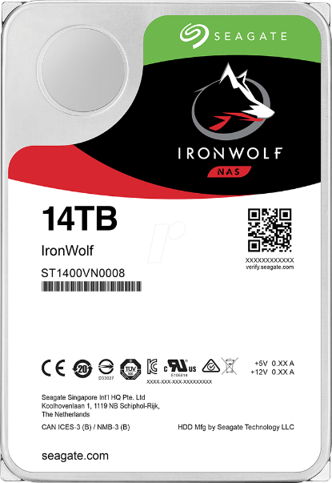
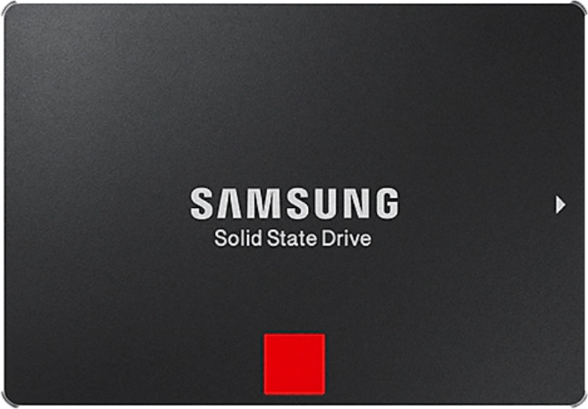
如何用上市面許多的 SATA介面 HDD/SSD
大容量 SATA
硬碟
高速、大容量
SATA SSD

Slide 35
全雙工資料傳輸與雙埠
控制器 1
控制器 2
控制器 1
SAS 硬碟具有雙埠
支援 HA 架構
一個連接埠
不支援 HA 架構
Channel 1
Channel 2
Channel 1
SAS 硬碟
SATA 硬碟

Slide 36
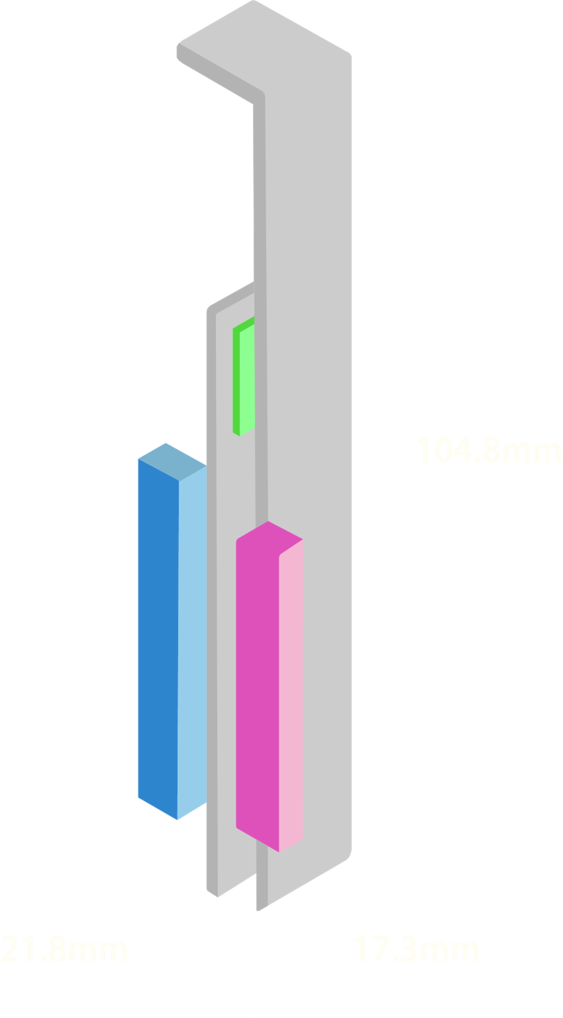
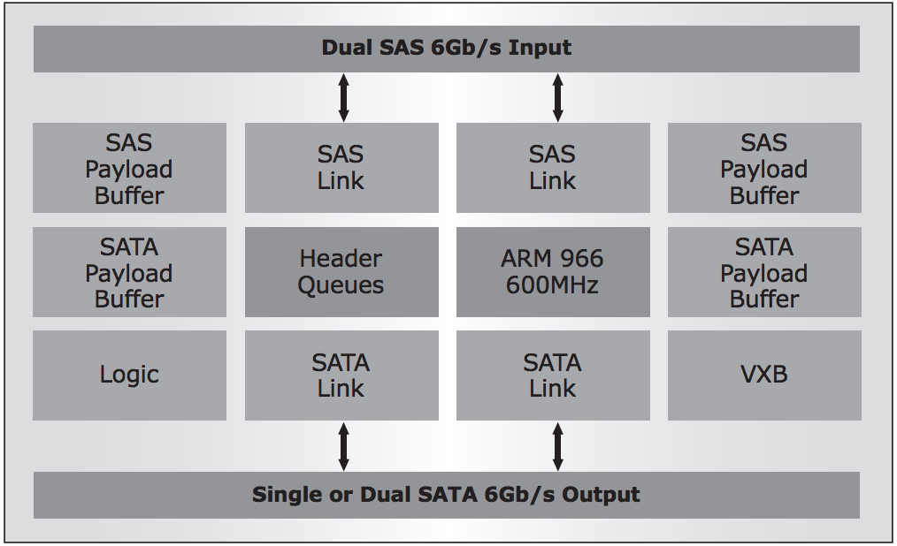
QDA-SA 6Gb/s SAS 轉 SATA 轉接座配件
選購配件
訂購料號：QDA-SA-4pc (一組四個販售)
Marvell 9110 6Gb/s SAS 轉 SATA 轉接 IC
SAS 6Gb/s
SATA 6Gb/s
SAS 6Gb/s
SATA 6Gb/s
Marvell 9110 600 MHz
處理器

Slide 37
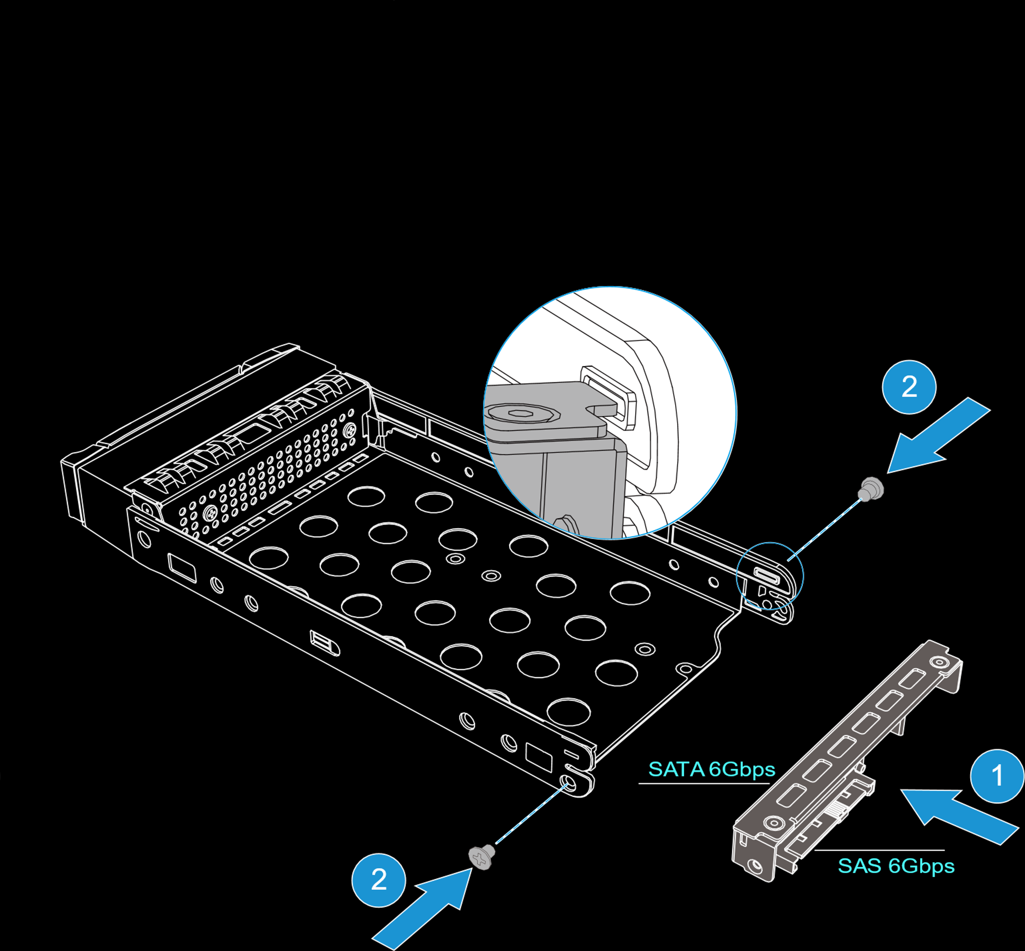
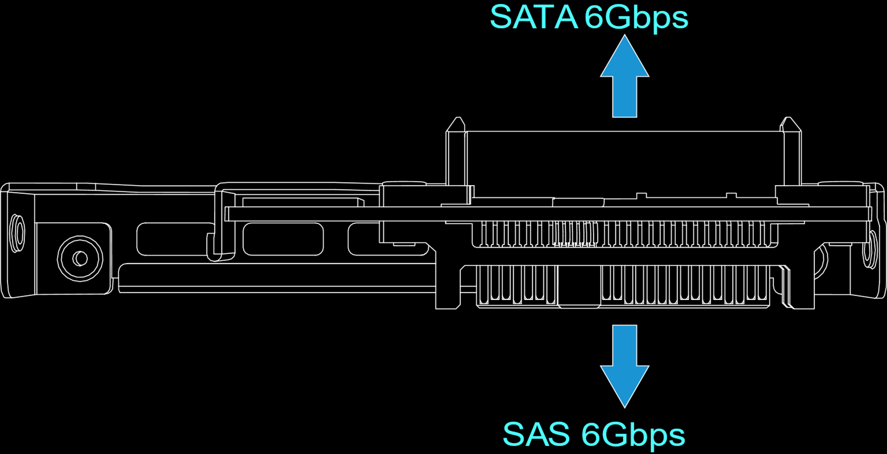
相容 Enterprise ZFS NAS 3.5 吋硬碟托盤
ES NAS 3.5 吋硬碟托盤
訂購料號：SP-ES-TRAY-WOLOCK

Slide 38
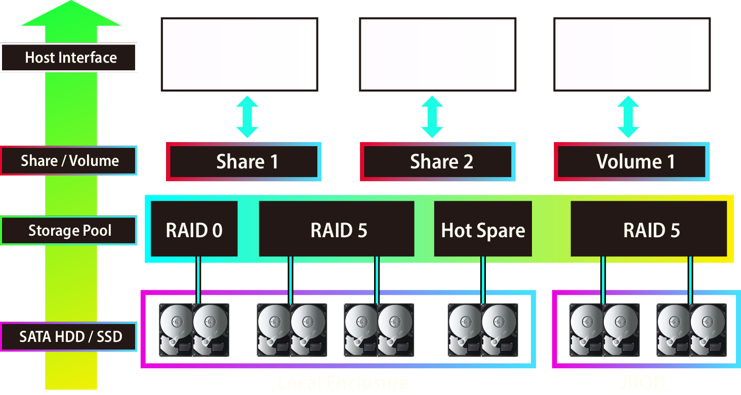
SATA HDD/SSD 可用作儲存池

Slide 39
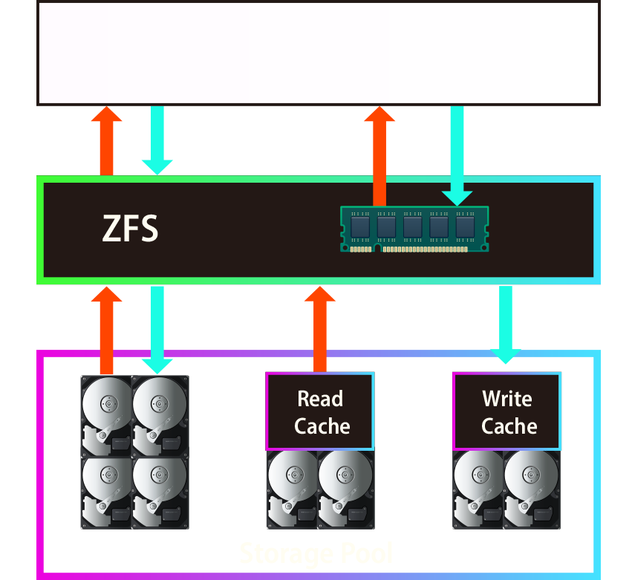
SATA HDD/SSD 可被用來當作 SSD 快取
可改善隨機讀取 IOPS
可同時加速檔案跟區塊的效能
最多可支援多顆 SATA SSD
SSD 快取是可以熱插拔的

Slide 40
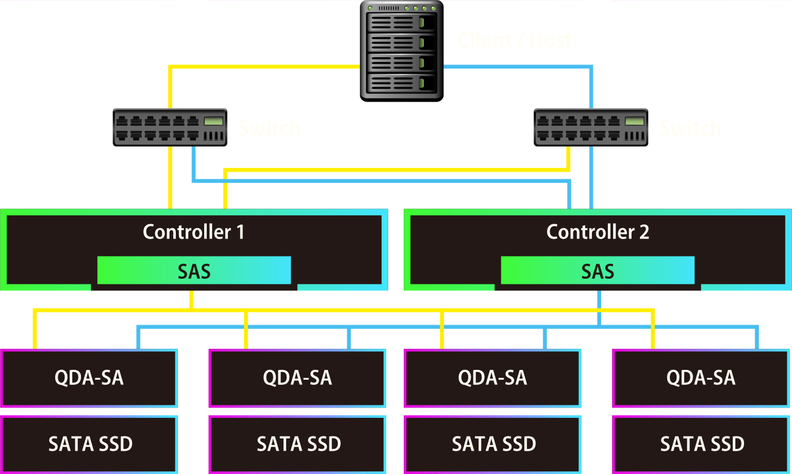
維持雙控制器系統的高可用性

Slide 41
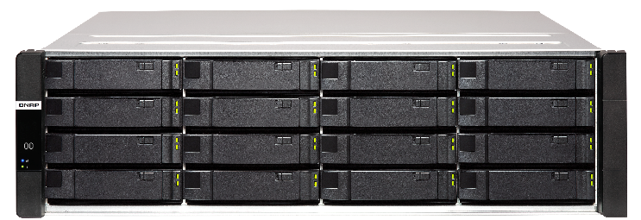
不只是更具效益的全快閃陣列 還重新定義了混合式儲存
SATA SSD
SATA SSD 全快閃配置
儲存效能及成本的最佳化平衡，IT 無須再為規劃做取捨
NVMe SSD
SATA / NL-SAS
全新一代混和快閃儲存
擷取 NVMe 快閃磁碟的超高效能優勢，大幅度提高生產效率
SATA SSD
最具成本效益的快閃陣列
SATA SSD 加上硬碟的成本優化，採用快閃不須猶豫
SATA / NL-SAS

Slide 42
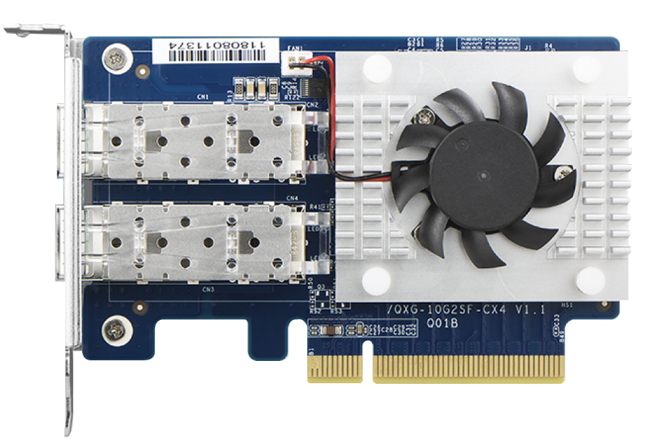
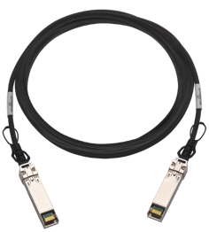
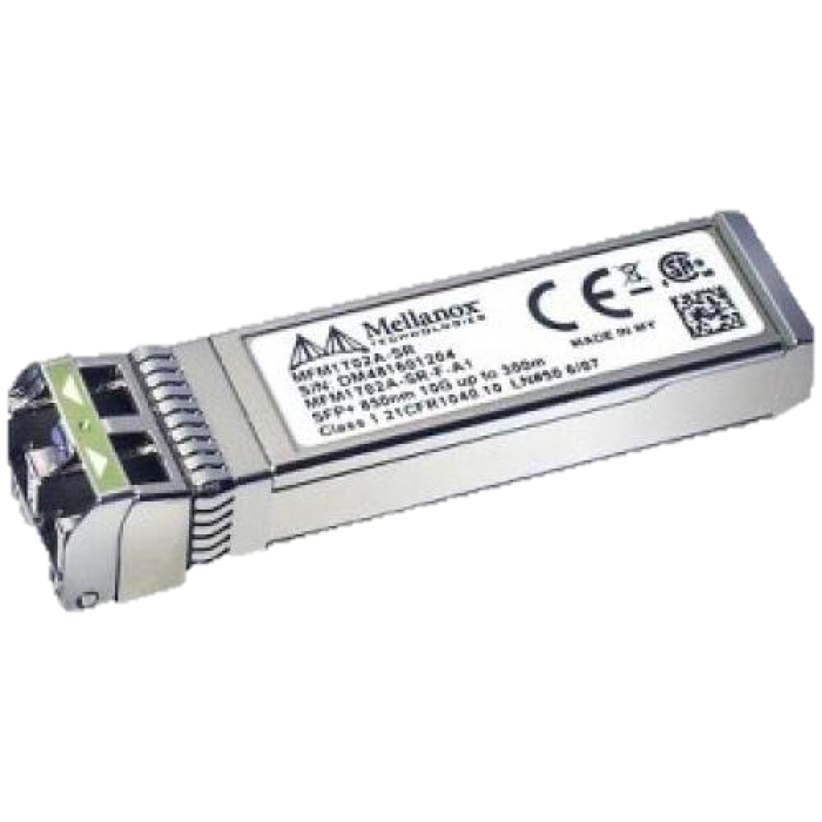
QNAP 雙埠 10GbE 擴充卡
QXG-10G2SF-CX4
採用 Mellanox ConnectX®-4 Lx 網路晶片
2 x 10GbE SFP+ 網路埠
支援 iSER/RoCE 卸載能力
晶片散熱模組
須搭配 SFP+ 10GbE 網路線或 TRX-10GSFP-SR-MLX 光纖模組
Notes:
QNAP 雙埠25GbE 擴充卡
QNAP Dual ports 25GbE NIC
採用Mellanox ConnectX®-4 Lx 網路晶片
Mellanox ConnectX®-4 Lx ethernet chip
2 x SFP28 ports
Supports 25GbE/10GbE
Supports iSER/RoCE hardware offload
需搭配SFP28 25/10GbE網路線
Compatible cable
SFP28 25/10GbE DAC cable
2019 一月上市
Soon to market on January/2019
晶片散熱模組
Cooling system

Slide 43
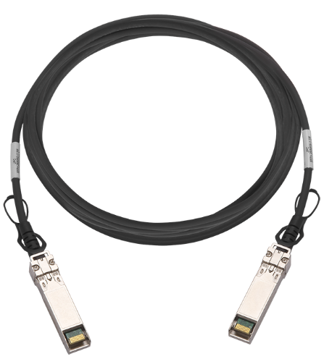
QNAP 雙埠 25GbE 擴充卡
QXG-25G2SF-CX4
採用 Mellanox ConnectX®-4 Lx 網路晶片
2 x SFP28 網路埠
支援 25GbE/10GbE 雙速
支援 iSER/RoCE 卸載能力
晶片散熱模組
須搭配 SFP28 25/10GbE 網路線
Notes:
QNAP 雙埠25GbE 擴充卡
QNAP Dual ports 25GbE NIC
採用Mellanox ConnectX®-4 Lx 網路晶片
Mellanox ConnectX®-4 Lx ethernet chip
2 x SFP28 ports
Supports 25GbE/10GbE
Supports iSER/RoCE hardware offload
需搭配SFP28 25/10GbE網路線
Compatible cable
SFP28 25/10GbE DAC cable
2019 一月上市
Soon to market on January/2019
晶片散熱模組
Cooling system

Slide 44
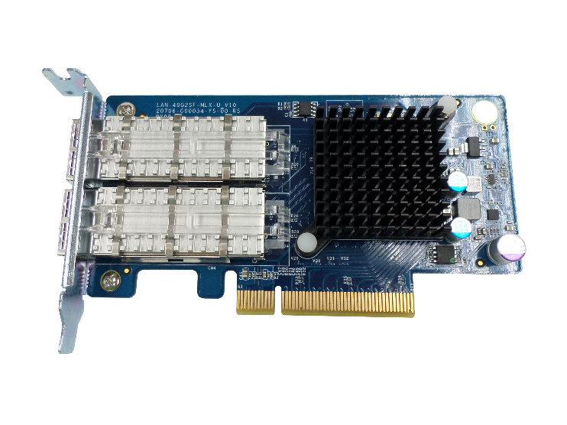
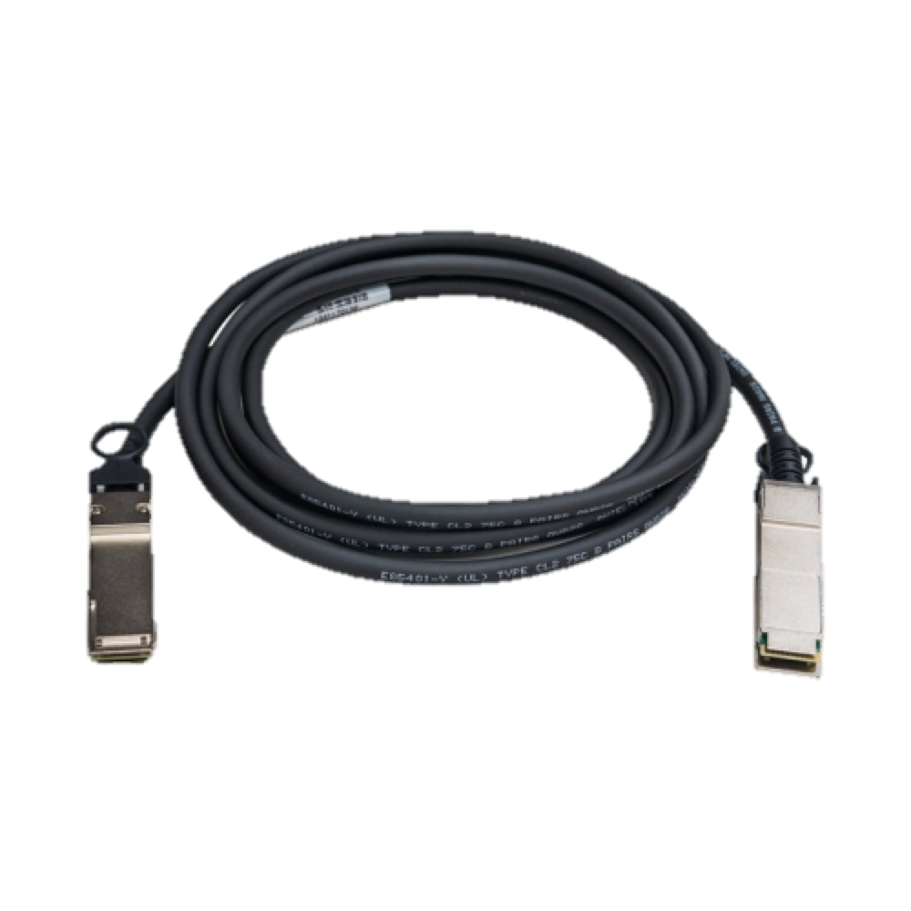
QNAP 雙埠 40GbE 擴充卡
LAN-40G2SF-MLX
採用 Mellanox ConnectX®-3 Pro 網路晶片
2 x 40GbE QFP+ 網路埠
支援 iSER/RoCE 卸載能力
晶片散熱模組
須搭配 QSFP+ 40GbE 網路線
Notes:
QNAP 雙埠25GbE 擴充卡
QNAP Dual ports 25GbE NIC
採用Mellanox ConnectX®-4 Lx 網路晶片
Mellanox ConnectX®-4 Lx ethernet chip
2 x SFP28 ports
Supports 25GbE/10GbE
Supports iSER/RoCE hardware offload
需搭配SFP28 25/10GbE網路線
Compatible cable
SFP28 25/10GbE DAC cable
2019 一月上市
Soon to market on January/2019
晶片散熱模組
Cooling system

Slide 45
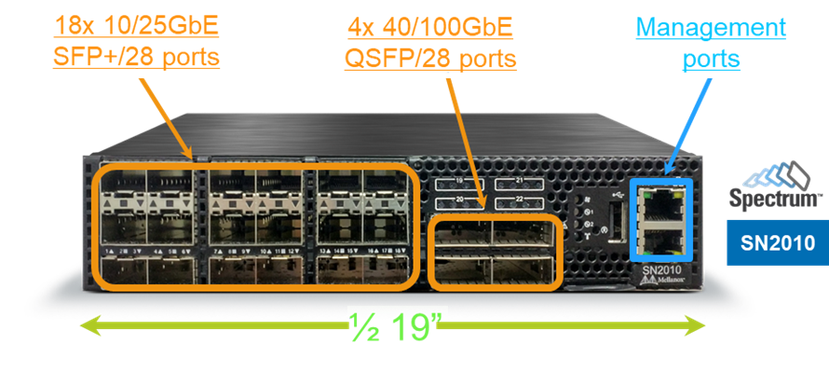
Mellanox SN2010 25GbE 交換器
建構 25GbE Ready 高速網路環境
18 x 10/25GbE SFP28 埠
4 x 40/100GbE QSFP28 埠
Notes:
Mellanox SN2010 25GbE網路交換器
Mellanox SN2010 25GbE Spectrum Based 10/25GbE and 100GbE switch
建構25GbE Ready高速網路環境
Build 25GbE Ready high speed ethernet

Slide 46
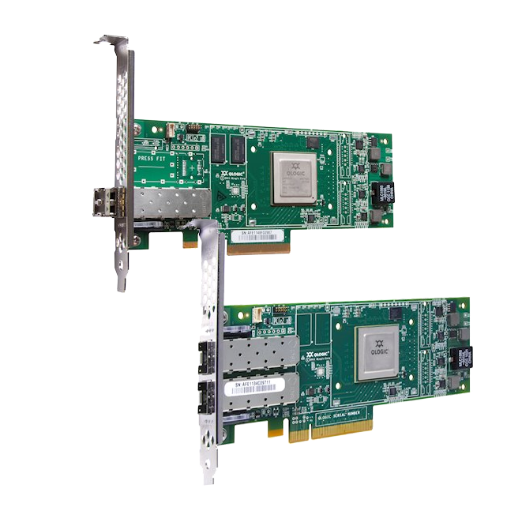
FC 32Gb/16Gb
Single port
It's coming in H2, 2019.
Dual ports

Slide 47
打造企業
高可用儲存

Slide 48
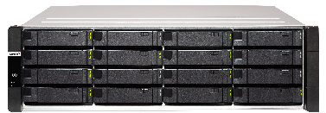
可容忍單點故障的 IT 基礎架構
Primary Site
DR Site
App
App
App
App
App
App
App
App
OS
OS
OS
OS
1 m to 50 km of separation
OS
OS
OS
OS
Failover data path

Slide 49
ES1686dc 可容忍單點故障架構

Slide 50
Copy to Flash 實現斷電零風險
ES1686dc 每個控制器預載一個 64GB SATA M.2 Disk 作為 C2F
資料寫入
Write Cache
64GB SATA M.2 Disk
Copy To Flash
BBU

Slide 51
C2F運作機制
正常供電
快取資料備份
BBU供電
意外斷電
資料寫回記憶體
資料寫回儲存池
恢復供電
記憶體快取資料
儲存池
儲存池
儲存池

Slide 52
雙迴路 Mini-SAS 外接擴充可備援架構
SAS-12G2E
SAS 12Gb/s 擴充卡
EJ1600 v2
SAS 12Gb/s雙控儲存擴充
雙迴路架構，避免單點失敗
可串接7個 JBOD
48Gb/s 高速資料傳輸

Slide 53
容錯能力：雙控制器，雙通道備援
交換器
ES1686dc
ES JBOD

Slide 54
熱抽換的模組設計
即使系統不停機也能簡單維護

Slide 55
多重路徑 I/O 及鏈路聚集 提供容錯的網路連線服務
將主機上的兩個網路卡經交換器，連接到 ES1686dc 上的兩個網路埠形成傳輸通道
即使任意網路上的設備故障，主機仍然可以存取儲存系統上的資料。避免單一實體通道中斷時，連帶導致存取中斷
HBA 1
HBA 2
Switch 1
Switch 2
Network Port 1
Network Port 2
iSCSI LUN / Share Folder
Notes:
https://www.ithome.com.tw/node/51926
https://www.ithome.com.tw/tech/96900
https://statemigration.com/microsoft-multipath-io-mpio-users-guide-for-windows-server-2012/

Slide 56
QES 2.1
彈性、安全、高效率 專為企業儲存設計

Slide 57
QES 作業系統結合 ZFS 檔案系統

Slide 58
資料儲存

Slide 59
ZFS 強大的 RAID-Z 資料保護
相較於傳統的 RAID, ZFS RAID-Z結合 copy-on-write 的技術，在斷電時的資料保護更加完整
QES 的 ZFS 支援以下多種 RAID
RAID 0, 1, 5, 6, 10, 50, 60
RAID TP (Triple Parity)
Triple mirror

Slide 60
大容量的 HDD 跟 SSD 逐漸普及
HDD 跟 SSD 的容量迅速地提升
RAID-6 已經逐漸無法滿足可靠度的需求
128TB
64TB
32TB
16TB
20 - 40TB
Disk Capacity (TB)
10TB
2015
2016
2017
2018
2019
2020
Source: https://focalstyle.wordpress.com/2016/03/19/toshiba-announced-ssd-solid-state-disk-roadmap-2018-capacity-up-to-128tb/
Notes:
https://www.storagereview.com/seagate_announces_64tb_nvme_ssd_new_nytro_ssds_at_fms

Slide 61
RAID-TP 大幅提升可靠度與安全性
RAID-TP 支援三道同位元驗證檢查的方式 (Triple-parity RAID)
讓儲存系統再面對三台硬碟同時發生故障時, 仍然可以存放所有的資料
RAID Stripe
D1
D2
D3
P
Q
R
Notes:
RAID-6 is increasingly unable to meet reliability requirement.
The addition of another level of parity mitigates increasing RAID rebuild times and occurrences of latent data errors.
https://cacm.acm.org/magazines/2010/1/55741-triple-parity-raid-and-beyond/fulltext

Slide 62
Hierarchical Checksum 避免靜默數據損壞
Pointer
Pointer
Checksum
Checksum
校驗 (Checksum) 和資料是分開的
階層式及樹狀的校驗可驗證整個I/O 路徑的正確性
可以檢測任何形式的靜默數據損壞
Pointer
Pointer
Checksum
Checksum
Data
Data

Slide 63
Copy on Write 在任何情況下確保資料的完整性
1. Initial block tree
2. COW some blocks
全有或是全無, 可始終保持硬碟上的一致性
斷電不影響資料完整性
3. COW indirect blocks
4. Rewrite uberblock (atomic)

Slide 64
Self Healing 能自動修復靜默損毀 提供最正確的資料存取
資料都有校正碼 (checksum) 確保資料正確
可“偵測錯誤”並 “主動修復”
Application
Application
Application
ZFS RAID 5
ZFS RAID 5
ZFS RAID 5

Slide 65
資料管理

Slide 66
QES 儲存池超額配置改善空間破碎化
資料儲存更連續，長期使用效能更穩定
A
B
C
D
A
B
C
D
儲存池可用空間
儲存池可用空間
預留空間
一般配置：沒有足夠大的連續空間放 Data E
超額配置：沒有空間放 Data E
E
E
E
E
EX.
B
Data E 分散寫入到不連續的小空間
移除 Data B 的同時，可以先寫入 Data E
A
E
B
E
C
E
D
A
B
C
D
E
儲存池可用空間
儲存池可用空間
預留空間
Notes:
QES 2.1提供2層過度配置，第1層在池級別，另一層在SSD級別。當池非常滿或非常分散時，會發生性能下降。如果池已經攜帶了大量數據，則很容易理解，可能會獲得大量小區域的空閒塊，而不是少量大區域。如果系統需要分配2 MB的空間，它將開始讀取和評估所有適合的空間，以找到合適的block存放數據或將2 MB分解為更小的塊。這當然需要一些時間並降低性能。
因此，通過池級過度配置，系統可以通過為文件系統保留部分空間來快速找到適當的寫入空間。
另一方面，所有SSD都為這些額外的寫入操作以及SSD本身的firmware和壞損的block替換保留了一定的空間。 SSD製造商保留7.37％的空間作為GC等後台活動的配置。因此，即使SSD似乎已滿，它仍將具有7.37％的可用空間，以便繼續運行並執行寫入。
事實上，SSD的性能在達到約50％滿後開始下降。不同的超額配置百分比會影響SSD性能和耐用性。這就是為什麼除了內置的7.37％之外，QES還提供了不同超額配置百分比的設置。借助QES過度配置解決方案，用戶可以使用簡單的UI設置評估實際工作負載並相應地配置過度配置空間。它們具有自由度和靈活性，可以優化配置SSD，具有7％，14％，28％或任何百分比的OP空間，以實現最佳性能和耐用性。
通過使用戶能夠根據實際需求配置OP設置，QES動態過度配置解決方案可最大限度地提高SSD的性能和使用壽命，從而提高生產力並提高運營效率。

Slide 67
壓實提高重刪跟壓縮的效率
QES 讓儲存的空間效率極大化
In-line Deduplication
In-line Compression
In-line Compaction
Notes:
首先，除了inline dedup和inline compression之外，在QES 2.1中，我們添加了一種稱為inline compation的功能。它是對我們是對重複數據刪除和壓縮技術在資料儲存效率的加強.
邏輯上，隨著數據進入存儲控制器，以下是存儲效率過程的工作原理：首先是inline dedup發生。當數據進入控制器內存時，將對數據進行比較和重複數據刪除。接下來，我們將數據塊壓縮成一個或多個4KB block。
我們做的最後一件事是compaction。通過inline compression的任何數據或小於4KB且無法壓縮的數據都有資格進行compaction。compaction過程將這些塊中的兩個或多個配對並裝配到單個4KB物理塊中，然後將該塊發送到存儲器。壓縮率越高，文件越小，compaction rate越高。
通過在寫入閃存SSD之前對數據進行壓縮，重複數據刪除和壓實，QES不僅能夠通過最大限度地減少寫入來延長SSD的使用壽命，而且還可以節省存儲空間方面的重大突破。
在高數據複製或大量小數據訪問（如事務日誌或數據庫）的情況下，增加SSD空間使用的好處尤為顯著，使閃存存儲系統更具成本效益。

Slide 68
聚合寫入 (Write Coalescing)
資料讀寫效能更加
Flash使用壽命更長久

Slide 69
QoS 確保系統資源適當地分配給工作負載
Maximum IOPS
Workload 2
Maximum IOPS
Workload 1
Workload 2
Minimum IOPS
Minimum IOPS
Workload 1
吵鬧的鄰居 (Noisy neighbor)
QoS 可防止吵鬧鄰居的影響
Notes:
限制噪聲鄰居效應的一種方法是確保應用程序僅通過將資源移動到其他工作負載來接收必要的資源。設置限制可以控制每個工作負載接收的資源量。因此，沒有一個應用程序擁有太多資源並且阻礙了其他應用程序的性能。
QES的OoS允許用戶設置最小和最大目標。當系統具有公平資源時，最小值可確保性能。另一方面，最大值禁止應用程序超出此級別並影響其他應用程序。
在此示例中，由於工作負載2需要太多資源甚至超過目標最大IOPS，因此工作負載1無法將其服務級別維持在最小IOPS之上。但是，通過QoS設置，系統將在最大設置下控制工作負載2的性能，並將資源切換到工作負載1，因此兩個工作負載都可以將其服務維持在預期的性能級別。
基於QES的QoS旨在獨立於容量控制性能，並在單個存儲系統中為多個應用程序提供可預測的性能。

Slide 70
資料安全

Slide 71
Volume-based & Shared Folder Encryption 全方位的加密方案讓資料安全無死角
文件加密及控管確保企業無後顧之憂
Volume
Cryptographic Key
Encrypted Data
File

Slide 72
WORM (Write Once, Read Many) 協助企業用戶遵循法規保存資料
一旦資料寫入到資料夾後，在排程周期內只能讀取資料，防止重要資料受意外影響或遭惡意刪除
Delete
Notes:
對於法規遵循要求企業做到的資料長期保存（Data Retention）， QES也推出了相關的特色，例如支援WORM（Write Once, Read Many）的儲存，可將檔案的存放維持在無法修改的狀態，以符合公司外部的法律，以及產業治理的規定
例如，因應美國證券交易委員會提出的SEC Rule 17a-4法令時，企業可運用WORM的功能，將儲存系統設定為嚴格的遵循模式（Compliance mode），此外，SnapLock還提供了較為寬鬆的企業模式（Enterprise mode）選項，能用於內部的數位資產保護。

Slide 73
資料備份

Slide 74
提供近乎無數量限制的快照 協助快速還原大量資料
12:50
13:10
13:30
14:00
14:30

Slide 75
高效的快照和複製 進一步節省儲存空間的需求
寫入時複製不需要額外的空間 - 僅記錄差異數據
Before Snapshot
After Snapshot
After Modification
Original Copy
Snapshot
Original Copy
Snapshot
Original Copy
A
B
C
D
A
B
C
D
B
D
A
X
C
D

Slide 76
SnapSync 提供簡單迅速的備援機制
支援檔案跟區塊差異化備份DR 空間使用更有效率
Primary Site
DR Site
iSCSI | SMB
iSCSI | SMB
TES-3085U
TES-1885U
SnapSync
ES1686dc
ES1686dc
TDS-16489U R2

Slide 77
企業儲存應用

Slide 78
PB 級的檔案系統服務
ES1686dc 可支援
服務的高可用性
資料的保護跟安全
有效率的儲存檔案
適用於以下的企業環境​
多媒體產業
資料中心
製造工廠
金融機構
醫療中心

Slide 79
異地資料備份
QES SnapSync

Slide 80
可進階到異地災難復原

Slide 81
虛擬化儲存服務
ES1686dc 可提供
資料快取的加速
有效率的儲存檔案
針對 SSD 的效能優化
適用於
虛擬伺服器
虛擬桌面 ​

Slide 82
整合虛擬化應用

Slide 83
QNAP VAAI Plug-in 加速 VM 複製
VMware Server
QNAP NAS VAAI Plugin
讀出副本
寫入副本
複製
VM
VM
VM
VM
QNAP Storage Pool
QNAP Storage Pool
w/o VAAI
with VAAI

Slide 84
QNAP Storage Replication Adaptor 讓 VMware DR 備援更有效率
在私有雲環境中可支援異地應用程序的高可用性
Site Recovery Server
VMware vCenter Server
VMware vCenter Server
Site Recovery Server
VM
VM
VM
VM
VM
vSphere Replication
VM
VM
VM
VM
VM
SRA
SRA
QNAP QES NAS
QNAP QES NAS
SnapSync
SnapSync can replicate iSCSI LUN & shared folder snapshot

Slide 85
QNAP Snapshot Agent 提供 VMware/Microsoft VSS 一致性快照保護機制
ES1686dc supports VM snapshots on
VMware®
Microsoft® Volume Shadow Copy Service
Before taking snapshots, the Snapshot Agent notifies VMware® or Microsoft® VSS to stop accessing iSCSI LUNs. This ensures data integrity and reduces system overhead.
C:\ VM_1
C:\ VM_2
Memory_1
Memory_2
VMware vSphere
Memory_1
Snapshot Agent
Memory_2
VMDK_1
VMDK_2
ES1686dc

Slide 86
QNAP vSphere Web plug-in 協助虛擬化專家集中管理所有 QES 儲存系統
Vmware ESXi host

Slide 87
QNAP SMI-S Provider 結合 Microsoft SCVMM 簡化管理 QNAP 企業級儲存設備
SCVMM 可透過 SMI-S Provider 與 ES1686dc 取得聯繫並直接指派工作， 完成系統管理整合
SCVMM Server A
App
App
App
App
SCVMM Server B
OS
OS
OS
OS
SCVMM Management
Data Path
QNAP SMI-S Provider Server

Slide 88
ES1686dc 搭配 Veeam 妥善備份虛擬機
TES-3085U
TES-1885U
ES1686dc
ES1686dc
TDS-16489U R2
Veeam Backup & Replication™ 軟體結合， QNAP NAS 為 VMware 及 Hyper-V 提供一套具經濟效益，基於磁碟備份之解決方案，不僅有效減少資料存取傳輸動作，還能動態調整規模，隨時滿足高要求的企業環境需求

Slide 89
Openstack Ready
QES 完整支援 OpenStack® Cinder 以及 iSCSI Cinder Node 驅動程式, 提供給虛擬機區塊層級儲存空間, 不但加速虛擬機部署, 強化透過 iSCSI 存取虛擬機映像檔的效率, 更便於整合商業化的雲端儲存平台

Slide 90
專屬工具

Slide 91
QNAP 提供了各式各樣的公用程式 協助管理你的儲存系統
Qfinder Pro
Snapshot Agent
SMI-S Provider
vSphere Web/Client Plugin
能夠協助尋找可連線的儲存系統
確保 VM 的應用環境能建立 point-in-time 的快照備份
能透過 Hyper-V 的使用者介面管理 QES 儲存系統
能直接透過 Vmware 使用者介面管理 QES 儲存系統
VAAI Plugin
SRA for VMware SRM
OpenStack
Cinder Driver
OpenStack Manila Driver
能卸載 VMware ESXi Server 的工作負載
能卸載VMware ESXi Server 的備份工作給QES 的 Snapsync
iSCSI LUN 能透過Cinder driver 提供給Openstack 管理使用
CIFS/NFS share 能透過 Manila driver 提供給 Openstack 檔案服務

Slide 92
是你最好的選擇
©2019著作權為威聯通科技股份有限公司所有。威聯通科技並保留所有權利。威聯通科技股份有限公司所使用或注冊之商標或標章。檔案中所提及之產品及公司名稱可能為其他公司所有之商標 。​

